Slide 1
Strætó bs.
Árshlutareikningur
Janúar – September 2022
Elísa Kristmannsdóttir
Deildarstjóri fjármálasviðs 18.11.2022

Slide 2
Rekstrarreikningur
Tap af rekstri 1.069 m.kr. / fyrra ár 140 m.kr. tap.
Samþykkt áætlun tap upp á 93 m.kr
Útkomuspá tap upp á 1 ma.kr.
Breyting milli samþ.áætlun og útkomuspá:
Tekjur:
Lægri um 110 m.kr. fyrsta ársfjórðung – Covid
Gjöld:
Aðkeyptur akstur - hækkun “strætóvísitölu” frá spá
Annar rekstrarkostnaður - hækkun olíu, viðhaldskostnaður vagna, tölvukostnaðar (tölvuárás) og gjaldfærður kostnaður vegna dóms (130 m.kr.)
Fjármagnsliður - gjaldfærðir dráttavextir vegna ofangreinds máls (100 m.kr) og hækkun verðbólgu.

Slide 3
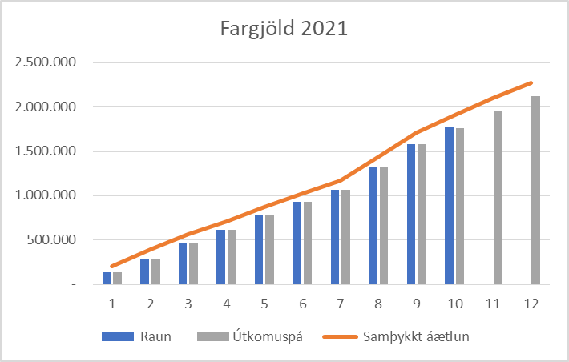
Fargjöld 2022

Slide 4
Efnahagsreikningur
Nýfjárfestingar námu 54 m.kr.
Þar af um 16 m.kr. í greiðslukerfi
Nýr sendibíll 8,5 m.kr.
Fyrirfram innheimtar tekjur – 346 m.kr. frá eigendum og 76 m.kr. frá ríkinu
Eigið fé neikvætt um 226 m.kr.
Langtímalán – nýtt lán 400 m.kr. (eyrnamerkt fjárfestingu nýrra vagna)
Aðrar skammtímaskuldir hækka um 258 m.kr.
Ógreitt vegna dómsmáls
Viðskiptakröfur aukast um 36 m.kr. aukin sala
Handbært fé hækkar um 149 m.kr.
Nýtt langtímalán 400 m.kr og fyrirfram greitt frá eigendum og ríki 421 m.kr.
Handbært fé neikvætt

Slide 5
Rekstur – samþykkt áætlun /útkomuspá
Fargjöld:
Fargjöld jukust um 10% milli ára. Fargjöld voru 8% lægri en áætlun gerði ráð fyrir.
Aðrar tekjur jukust um 26%. Skýring: aukaakstur sveitarfélaga
Rekstrargjöld jukust um 15% milli ára. Hækkun launa og verðlagsbreyting –verktakar, olía og viðhaldskostnaður vagna.

